Slide 1
基于TPS65ISC工艺像素尺寸初步评估
张颖
2024-7-11

Slide 2
TPSCo65ISC工艺基本信息
目前得到的pdk信息：
衬底：N on N+ Epitaxial wafer, 23-27 Ω cm, thinckness 5+/-0.5 μm epitaxial layer
三阱结构：NW, PW, Deep PW
相关问题6月19日提交Tower，目前未得到明确回复
初步信息：此工艺无MPW流片班车
期望使用的阱结构：
P型外延片（高阻epi）
四阱（NW, PW, deep PW, deep NW）
目前被广泛研究的有三种工艺截面：从左至右，电荷收集更快、抗辐照能力更高
PW-PW isolation
Peripheral region
Pixel region

Slide 3
单像素设计进展
参考设计：TaichuPix-3像素，pitch 25 μm, 180 nm工艺
相同电路结构，相似版图布局：sensor + FE + digital logic (双列镜像布局)
TPS65像素设计基本情况
像素初步目标尺寸： 15 μm x 15 μm
Sensor：确定了尺寸参数，因缺少部分layer信息，有待foundry确认，版图目前只画了电极
FE: 完成原理图和版图（DRC & LVS）
数字逻辑和地址译码器尚未完成
尝试采用最小线宽M4布线模拟偏置信号（10条）和数字控制及地址信号（20条），布线空间足够
电源布线尚未考虑，需要评估IR-drop

Slide 4
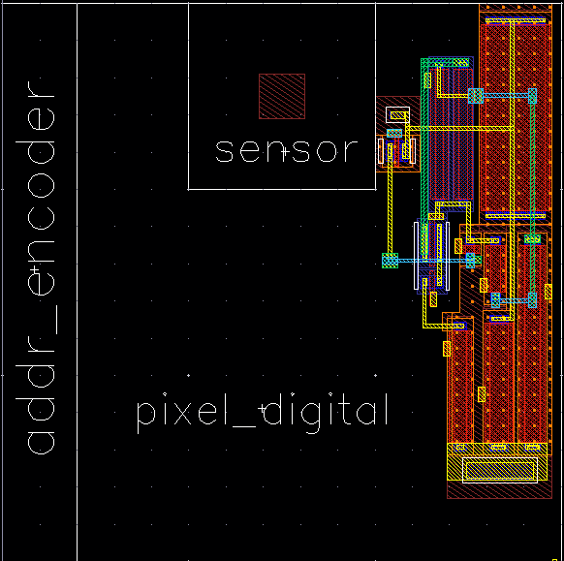
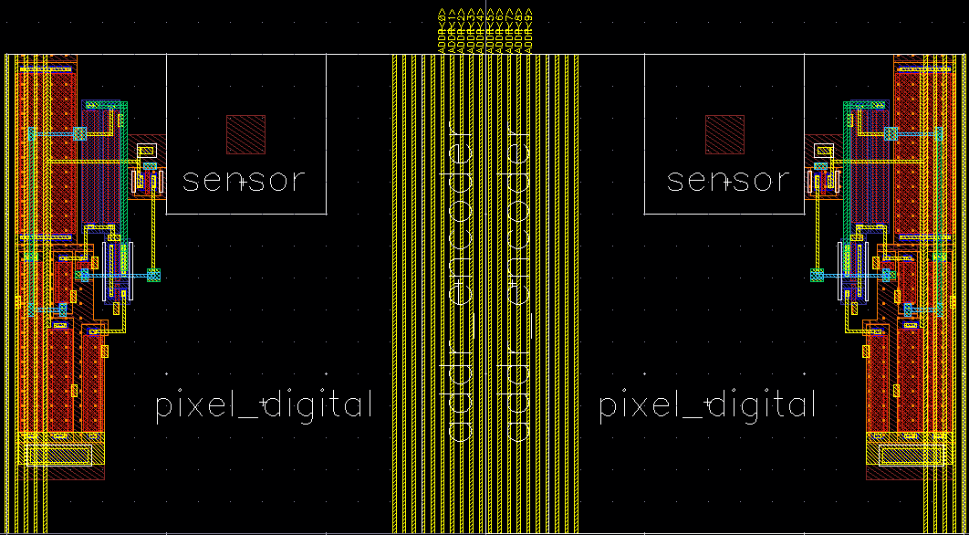
单像素设计进展
像素初步版图
内各部分面积对比
15 μm
30 μm
 | Pitch (μm) | Sensor area (μm²) | FE area (μm²) | Digital area (μm²) | Addr. encod. (μm²) | Note
TC3 pixel | 25 | 8.9 x 8.9 (13%) | 8 x 25 (32%) | 12.4 x 16 （32%） | 3.6 x 25 (14%)
TPS65 pixel | 15 | 5 x 5 (11%) | 5 x 13 (29 %) | 66 (8 x 8.2） （29%） | 2 x 15 （13%） | 数字部分版图尚未完成，按照TC3的面积除以3估计

Slide 5
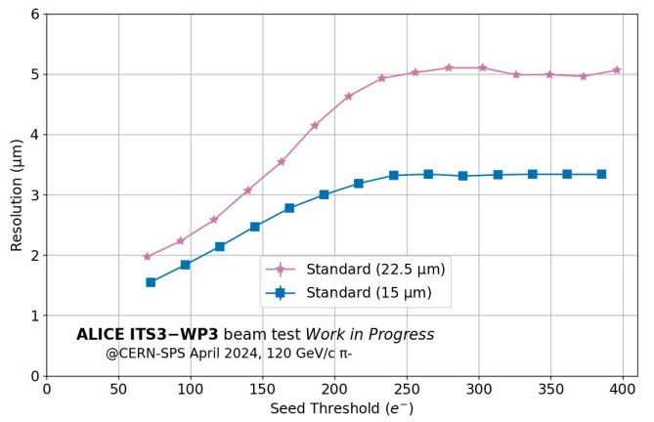
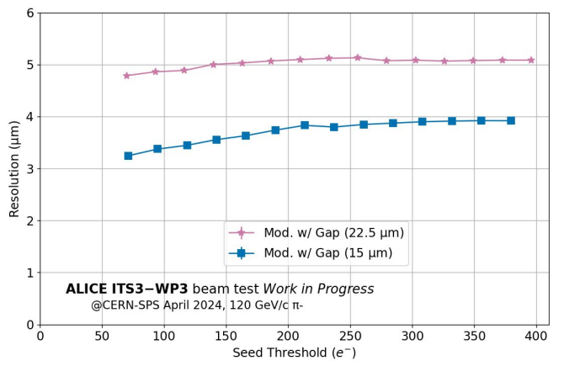
关于像素尺寸的考虑（1）
多大像素尺寸可以实现3 μm的空间分辨率？
ALICE ITS项目的测试结果：CE-65v2, 模拟像素, 15/22.5 μm
CE-65v2*
CE-65v2*
*此芯片像素输出模拟信号，重心法利用了模拟信息进行位置重建
Standard工艺的空间分辨率优于Modified with gap（特别是15 μm像素）
Standard:阈值低于250e-时，分辨率随阈值变化很大，高于250 e-，分辨率饱和
Mod. w/gap: 分辨率随阈值变化较小

Slide 6
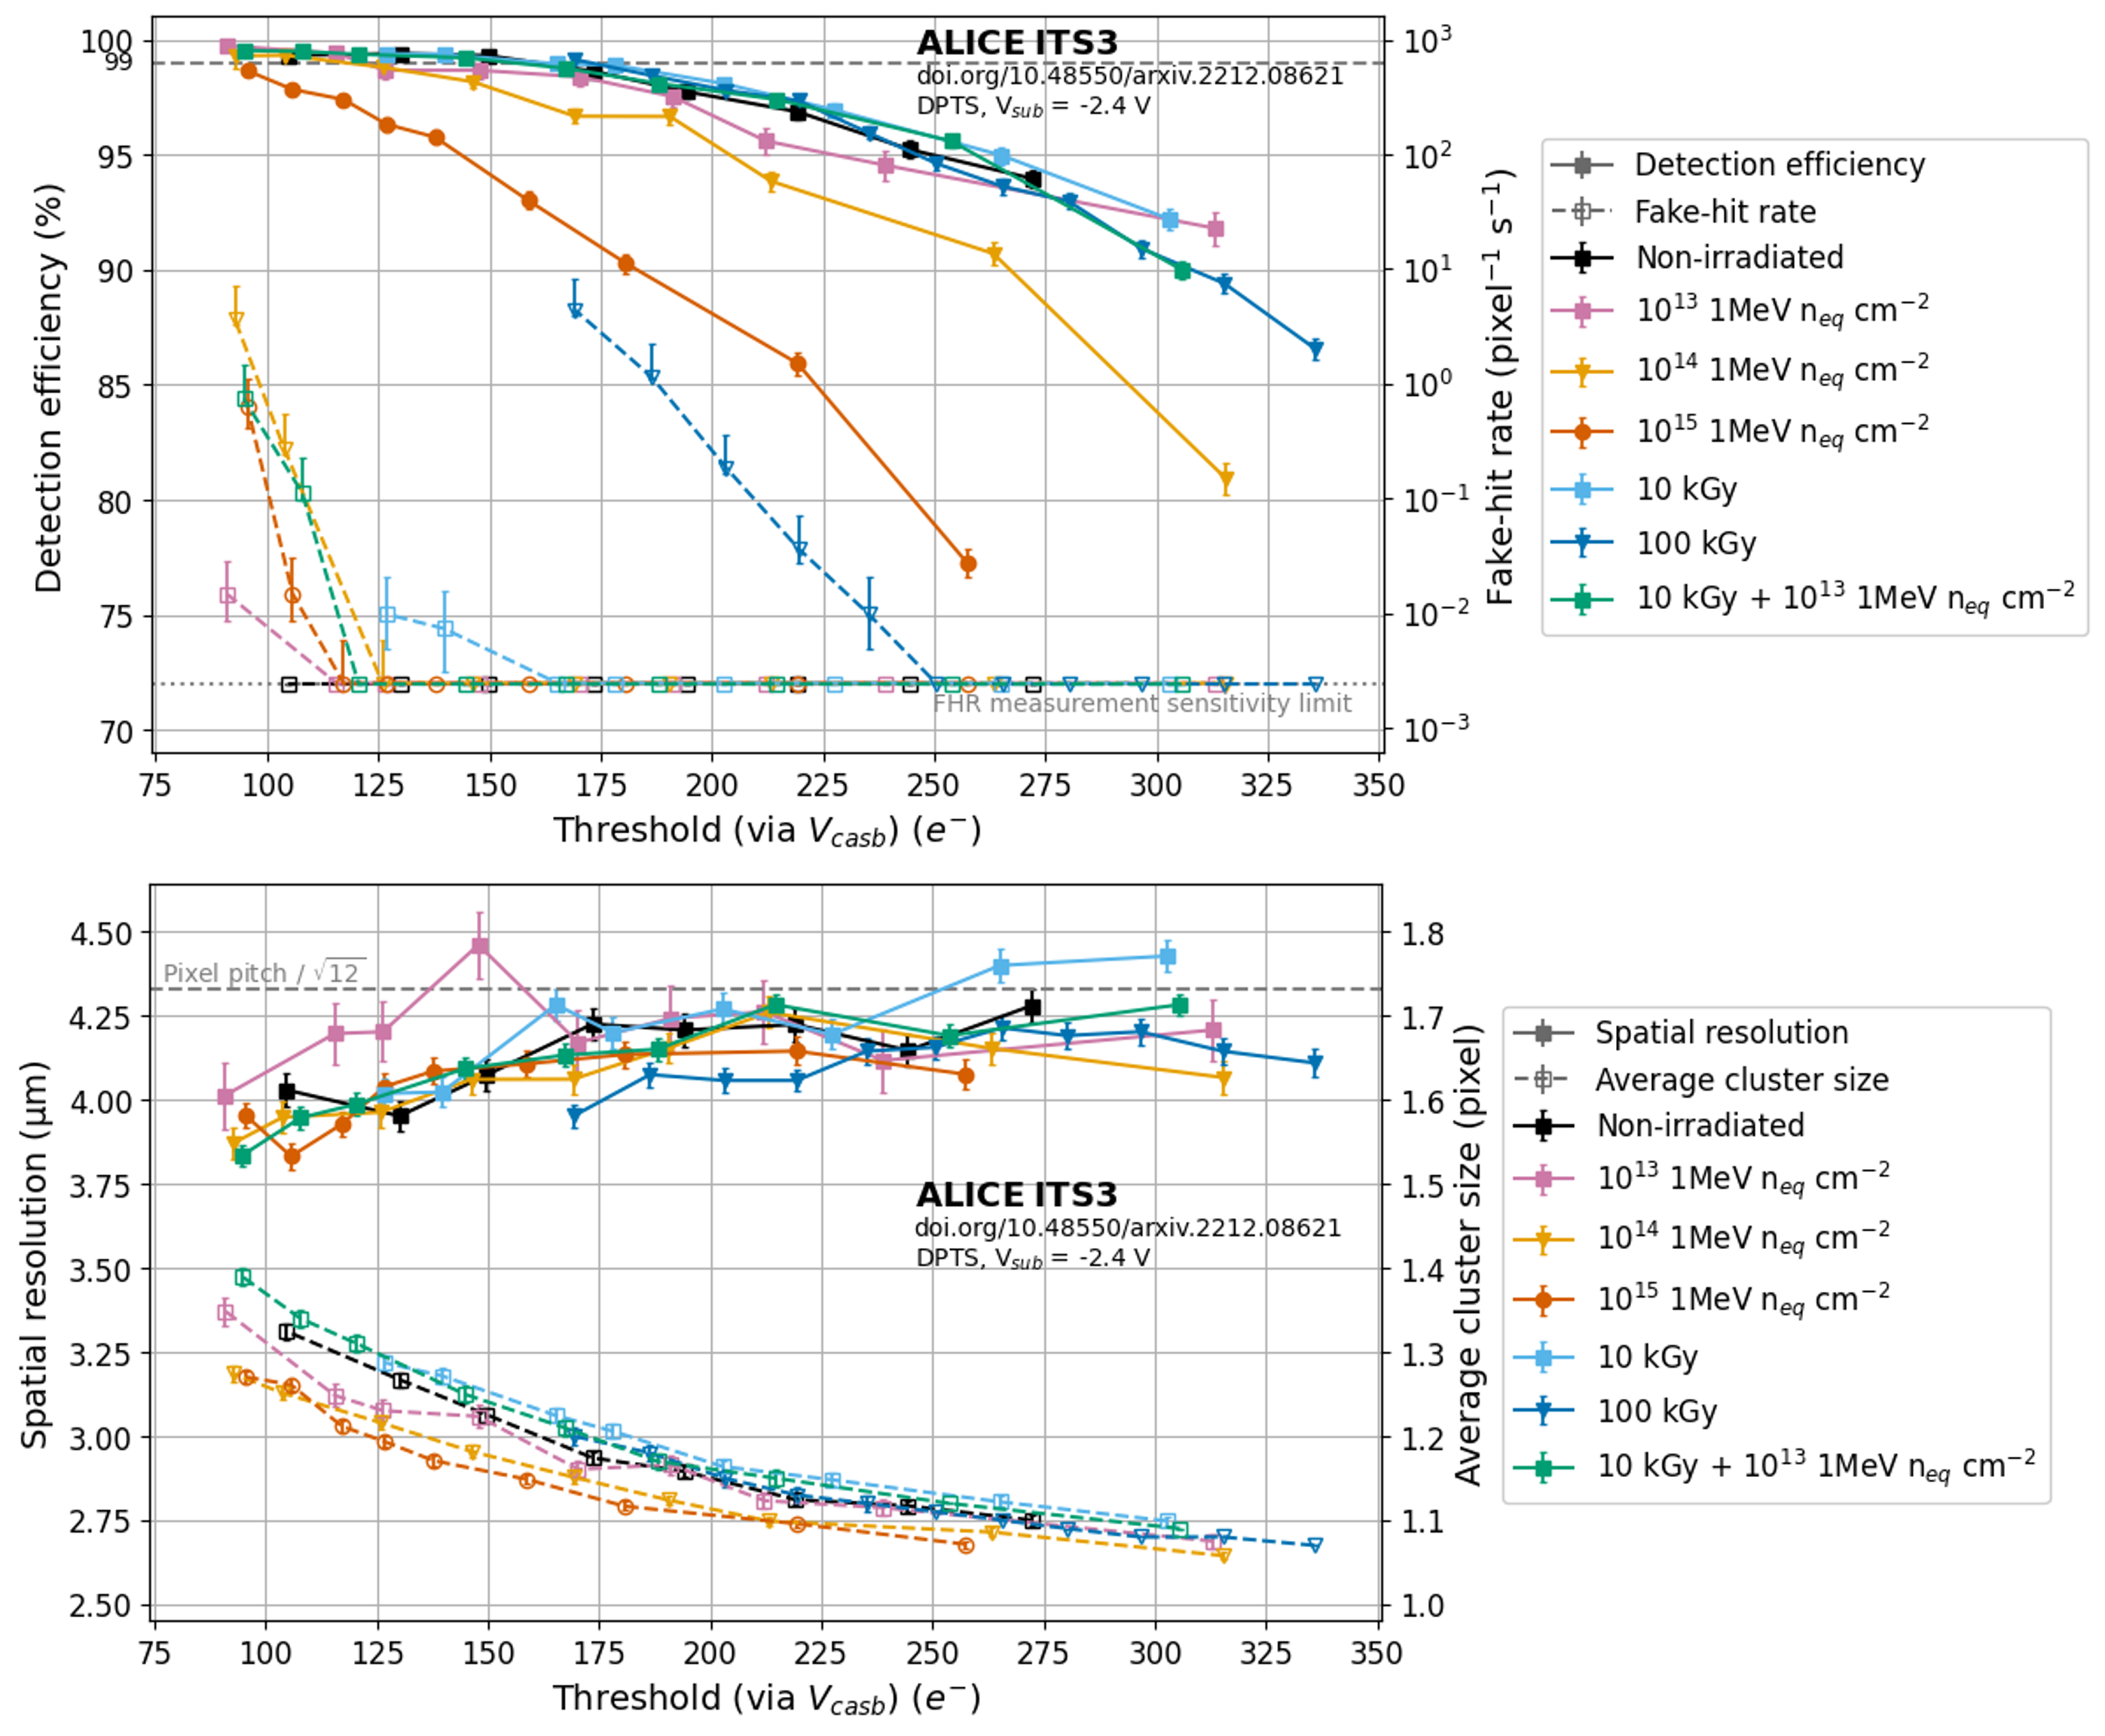
关于像素尺寸的考虑（2）
多大像素尺寸可以实现3 μm的空间分辨率？
ALICE ITS项目的测试结果： DPTS, 数字像素, 15 μm ×15 μm, Mod. w/gap
辐照前后空间分辨率均低于binary resolu.
辐照对空间分辨率影响很小
Cluster size随非电离辐照增加略微减小
CE-65v2
DPTS

Slide 7
关于像素尺寸的考虑（3）
根据初步估计，将TaichuPix的设计移植到65nm工艺，可以实现15 μm ×15 μm像素
如果想进一步减小像素尺寸，X/Y双方向同时减小比较困难，长方形像素更可行
CEPC vertex实现3 μm的空间分辨可以考虑的方案
方案一：15 μm ×15 μm数字像素 + standard 工艺，适合低辐照需求，或许可满足Low LumiZ需求
方案二：~10 μm (Y方向)×X 数字像素 + modified/modified w/gap 工艺，适合高辐照需求

Slide 8
Backup
DPTS探测效率测试结果

